Slide 1
I Mercati dell’Energia Elettrica
Maggior Tutela Il Servizio di Maggior Tutela si applica di default alle utenze domestiche, alle utenze per l’Illuminazione Pubblica, a quelle per usi diversi dall’abitazione (BT-AU), purché siano aziende connesse in Bassa Tensione, aventi meno di 50 dipendenti ed un fatturato annuo non superiore a 10 milioni di euro; per queste categorie è garantita la fornitura di energia a prezzi stabiliti dall’ARERA.

Slide 2
I Mercati dell’Energia Elettrica
Mercato Libero E’ il mercato in cui le condizioni economiche e contrattuali di fornitura di energia sono concordate tra le parti e non fissate dalla ARERA ( 1°Luglio 2007).

Slide 3
I Mercati dell’Energia Elettrica
Salvaguardia Vi appartengono le imprese che, aventi più di 50 dipendenti o un fatturato annuo superiore ai 10 milioni € o dotate di almeno un punto di fornitura in Media Tensione non abbiano scelto il proprio fornitore in Mercato Libero. Tutte queste aziende acquisiscono condizioni e prezzi liberamente determinati dall'esercente del servizio medesimo, “previamente resi pubblici e non discriminatori”.

Slide 4
La Filiera Energetica
Approvvigionamento
Infrastrutture
Commercializzazione
Generazione
Trasmissione e
Dispacciamento
Vendita ai
Clienti Finali
Distribuzione
Importazione

Slide 5
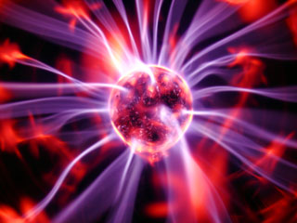
L’Energia Elettrica (caratteristiche fisiche)
È UNA FONTE ENERGETICA SECONDARIA
NON È IMMAGAZZINABILE
DEVE ESSERE SEMPRE DISPONIBILE
PRODUZIONE E CONSUMO DEVONO COINCIDERE
DURANTE LA TRASFORMAZIONE E IL TRASPORTO SUBISCE DELLE PERDITE

Slide 6


Le Unità di Misura

Slide 7

Unità di misura delle grandezze elettriche
Potenza: Disporre di energia elettrica significa poterla trasformare e quindi disporre di lavoro. Il lavoro che può essere svolto nell’unità di tempo è definito POTENZA.
Watt | W | 1
Kilowatt | kW | 1.000 W

Slide 8
Unità di misura delle grandezze elettriche
Consumo: Come misura dell’energia elettrica viene utilizzato il wattora (Wh) che corrisponde al consumo di energia data dall’utilizzo di una Potenza di un Watt per un intervallo di tempo di un’ora.
Kilowattora | kWh | 1
Megawattora | MWh | 1.000 kWh
Gigawattora | GWh | 1.000.000 kWh

Slide 9
Unità di misura delle grandezze elettriche
Tensione Elettrica: E’ la causa fisica che spinge le cariche elettriche a passare da un punto a più alta energia potenza verso un punto ad Energia Potenziale più bassa generando una corrente elettrica.
Volt | V | 1
Kilovolt | kV | 1.000 V

Slide 10

Unità di misura dei costi
esempio prezzo
€ / kWh | 0,07860
€ / MWh | 78,60
€ Cent / kWh | 7,860

Slide 11


Modalità di Acquisto dell’Energia Elettrica e relative Offerte Commerciali

Slide 12

Modalità di Acquisto dell’Energia Elettrica e relative Offerte Commerciali
Prezzo Fisso
Questo tipo di contratto prevede un costo della componente P.E. fissa ed invariabile per tutta la durata del contratto stesso, tipicamente annuale.
La scelta di questo tipo di fornitura dipende dalla politica di ciascuna azienda e possiamo identificarla come “ rifugio” in un mercato caratterizzato dall’instabilità dei prezzi dei prodotti combustibili.

Slide 13
Modalità di Acquisto dell’Energia Elettrica e relative Offerte Commerciali
Prezzo indicizzato
Questo tipo di offerta economica prevede un costo della componente P.E. variabile per tutta la durata del contratto.
La variabilità dipende dal tipo e dall’andamento dell’indice energetico che è previsto nella condizione economica sottoscritta.
La scelta di una simile offerta è per cercare di essere quanto più possibile in linea con l’andamento dei mercati, cercando così di ottenere un risparmio.
P_{m} = P₀+ (I_{m} – I₀)

Slide 14

Modalità di Acquisto dell’Energia Elettrica e relative Offerte Commerciali
P.U.N. – Prezzo Unico Nazionale + Spread
Il P.U.N. è il prezzo d’acquisto dell’Energia Elettrica nelle fasi di contrattazione per gli approvvigionamenti dei volumi sulla piattaforma virtuale della Borsa Elettrica IPEX.
Tale prezzo è monitorato dal Gestore dei Mercati Energetici (GME).

Slide 15

La Fatturazione Elettrica

Slide 16
Dati tecnici del punto di fornitura
P.O.D. (Point of Delivery – IT001E….)
Indirizzo di Fornitura
Indirizzo di Fatturazione e/o Sede Legale
Potenza Impegnata
Potenza Disponibile
Tensione
Opzione Tariffaria – Tipologia Contrattuale – Tariffa di Trasporto

Slide 17
Opzione tariffaria (tipologia contrattuale o opzione di trasporto)
BT A1 | BT A2 | BT A3 | BT A4 | BT A5 | BT A6
kW Potenza Impegnata <= 1,5 | kW Potenza Impegnata 1,5 – 3 | kW Potenza Impegnata 3 – 6 | kW Potenza Impegnata 6 – 10 | kW Potenza Impegnata 10 – 15 | kW Potenza Disponibile > 16,5
MT A1 | MT A2 | MT A3
kW Potenza Disponibile <= 100 | kW Potenza Disponibile 100 – 500 | kW Potenza Disponibile > 500

Slide 18
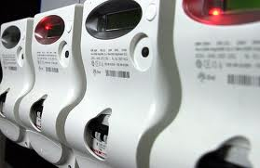
Dati tecnici del punto di fornitura
Energia attiva
L’assorbimento di energia attiva da parte
di apparecchiature elettriche produce lavoro.
Tale energia è quella comunemente assorbita
dalle apparecchiature nelle nostre abitazioni.
L’unità di misura è il kilowattora [kWh]

Slide 19
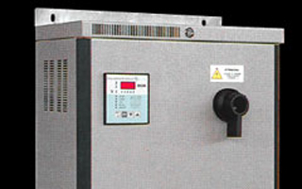
Dati tecnici del punto di fornitura
L’Energia Reattiva e il Fattore di Potenza cosϕ
L’Energia Reattiva è quella quota di energia
che invece di essere consumata immediatamente dall’utilizzatore viene immagazzinata per poche frazioni di secondo e rilasciata nella rete elettrica.
Questa energia non viene commercializzata, determina un disequilibrio di sistema della rete elettrica e ne viene tollerata una quantità massima di prelievo, oltre la quale scatta una sanzione.
La penale per basso fattore di potenza cosϕ è un onere che viene addebitato al cliente finale per sanzionare un eccessivo prelievo di energia reattiva.
L’unità di misura è il kiloVolt
kVArh : kilo-volt-amper-reactive-hours

Slide 20
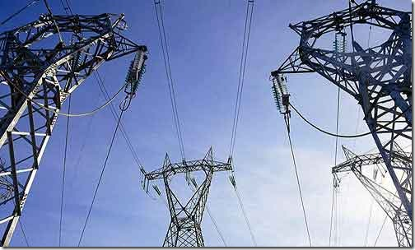
Dati tecnici del punto di fornitura
Perdite di Rete
Sono le dispersioni naturali di energia generate
durante il trasporto dell’elettricità dalla centrale
elettrica al luogo di fornitura.
Esse vengono calcolate nel corrispettivo del:
BT = 10,1%
MT = 4,0%
dell’Energia Attiva prelevata
ed in bolletta le pagano TUTTI !!!

Slide 21

Dati tecnici del punto di fornitura
Consumi reali: Sono i kWh consumati fra due letture rilevate
Consumi stimati: Sono i consumi che vengono attribuiti in mancanza di letture rilevate, sulla base delle migliori stime dei consumi storici del cliente disponibili al fornitore
Report Consumi: Tabella di riepilogo annuale dei consumi reali del cliente finale
Conguagli: Differenza tra il pagamento dei consumi stimati (fatturati) e quelli realmente consumati
Misuratori: PLC

Slide 22
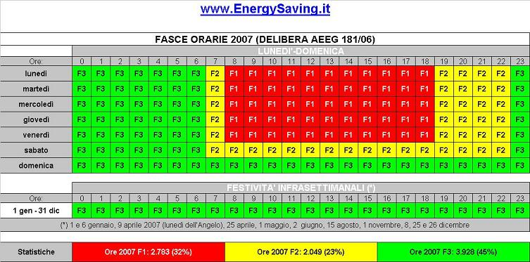
Le Fasce di Consumo
Fasce Orarie - Delibera ARERA n°181 / 2006

Slide 23
Le Fasce di Consumo
Conversione dei consumi da F1 – F2 – F3 a P – OP
Generalmente la trasformazione del rilevamento delle fasce orarie in BT è così ottenuto:
Peak = F1 + 15% F2
Off Peak = F3 + 85% F2 ( ma non solo…)
N.B.
Differenza tra rilevamento dei Consumi e Offerta Commerciale

Slide 24
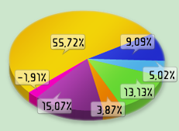
Le Componenti Tariffarie
 | Prezzo Energia e Dispacciamento (PED)
 | Prezzo Perequazione Energia (PPE)
 | Trasmissione Distribuzione e Misura
 | Costi di Commercializzazione
 | Oneri Generali di Sistema
 | Accise
 | IVA
IL CONCETTO DELLA TORTA ELETTRICA

Slide 25
Negli ultimi anni il costo dell’energia elettrica è aumentato soprattutto per effetto dell’aumento di elementi di costo non direttamente riconducibili all’energia elettrica, in particolare per effetto dell’aumento degli oneri connessi all’incentivazione delle fonti rinnovabili (componente A3), che ritroviamo in bolletta tra i servizi di rete.

Slide 26
Le componenti tariffarie
1^ MACRO AREA : Servizi di Vendita :
- PREZZO ENERGIA – P.E.
- Dispacciamento – P.D.
- Perdite di Rete
- Comp. Disp. BT (+)
- P.C.V. (Prezzo Commercializzazione e Vendita)
[Copre i costi fissi di gestione commerciale dei clienti]

Slide 27
Le componenti tariffarie
2^ MACRO AREA : Servizi di Rete (Trasporto) :
Trasmissione (TRAS) Trasporto dell’energia elettrica prodotto dalle centrali in Alta e Altissima tensione fino alla rete di distribuzione.
- Misura (MIS) rappresenta la valorizzazione numerica del passaggio di energia elettrica nel contatore dell’utente finale.
Quota Fissa
La Distribuzione rappresenta l’estensione capillare sul territorio delle linee di trasmissione dell’Energia Elettrica, garantendo la fornitura dell’energia elettrica a tutti i clienti finali.
- Distribuzione
Quota Potenza
Quota Variabile

Slide 28
Le componenti tariffarie
3^ MACRO AREA : Oneri di Sistema (o Maggiorazioni di Sistema)
Componenti delle categorie A, UC, MCT
Oneri afferenti al sistema elettrico….
Esempi….

Slide 29
Le componenti tariffarie
4^ MACRO AREA : Accise Fiscali
Imposta Erariale
5^ MACRO AREA : Imposta sul Valore Aggiunto
IVA ……………………… 20% - 21% - 22%....... ????
regime IVA agevolato 10% - 4% => Autocertificazione
esenzione IVA => Dichiarazione d’Intento

Slide 30

Le componenti tariffarie
E’ fondamentale acquisire la capacità di riconoscere le varie componenti tariffarie anche laddove abbiano diverse modalità di descrizione in bolletta.
fin quando era possibile farlo…
… perché con l’arrivo della….

Slide 31
Bolletta 2.0
BOLLETTA 2.0
la fattura è diventata sicuramente
più semplice da leggere…Più Smart…
ma altrettanto sicuramente è diventata
MENO TRASPARENTE
Accorpamento dei dettagli di fatturazione delle Macro aree fino
all’oscuramento anche dei Prezzi di Vendita !

Slide 32
Decorrenza di fornitura e comunicazione di recesso
*
BASSE TENSIONI
Diversificazione delle casistiche in relazione alla Tensione di fornitura
3 settimane
MEDIE TENSIONI
AD HOC
*
Riferimento normativo Delibera ARERA 302/2016

Slide 33
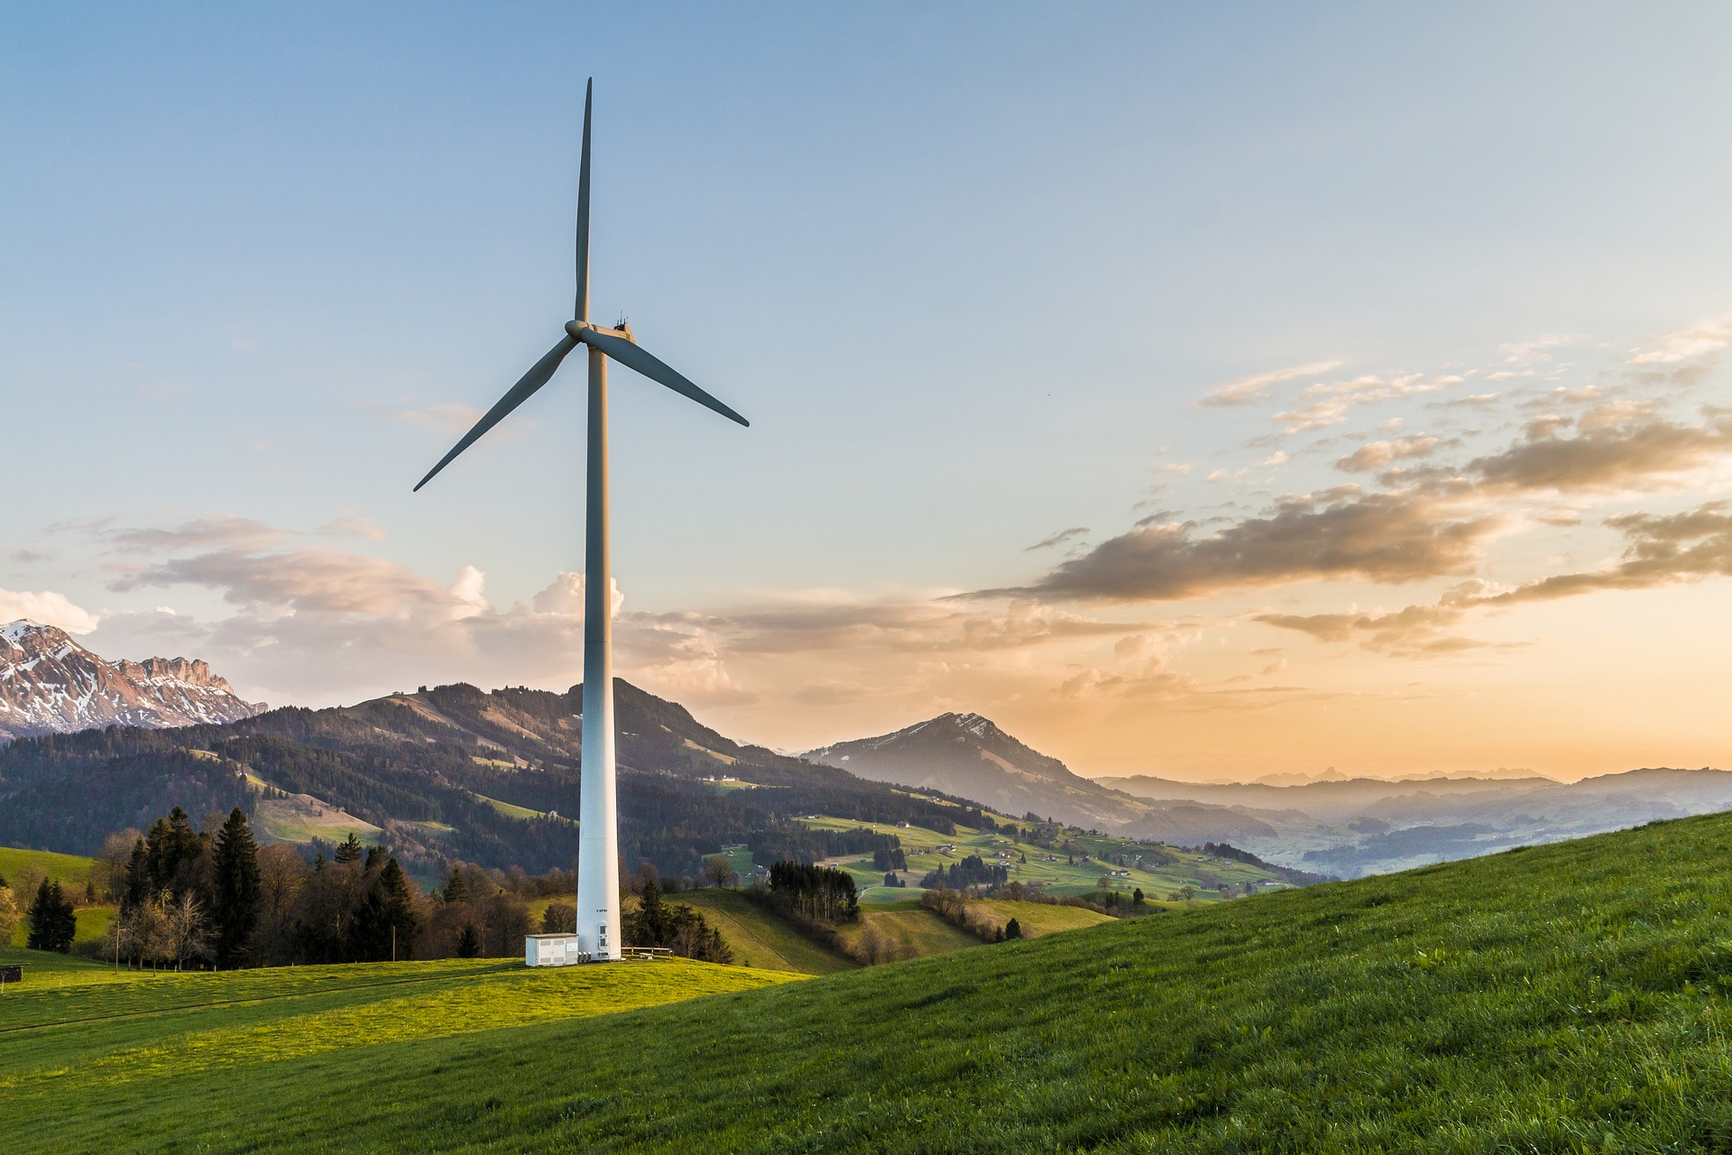

Grazie per l’attenzione

